Slide 1


LOGO DE LA EMPRESA
PROYECTO DISEÑADO ESPECIALMENTE PARA:
NOMBRE A QUIEN SE PRESENTARÁ LA PROPUESTA
www.culebro.global

Slide 2

SITUACIÓN ACTUAL
Breve descripción de la situación actual del prospecto.
una propuesta rápida y ligera, seguimiento a 8 personas, planeación mensual, 2 days, ya han trabajado con ellos, le entendí la empresa se llama AIR

Slide 3

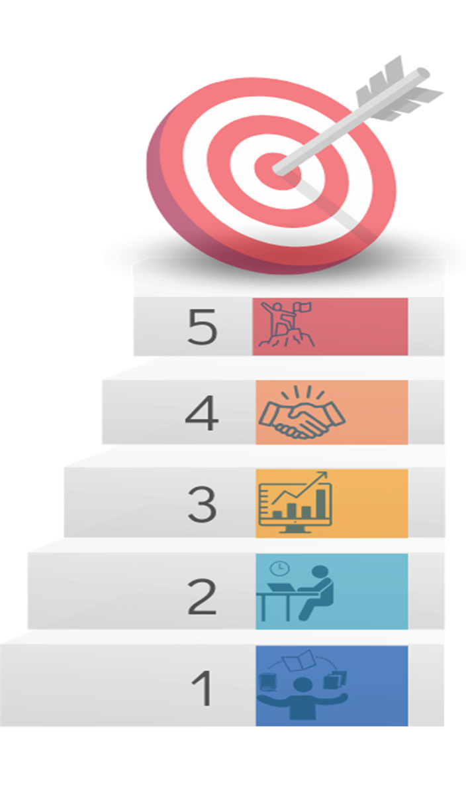

OBJETIVO GENERAL
Anotar nuestro objetivo

Slide 4
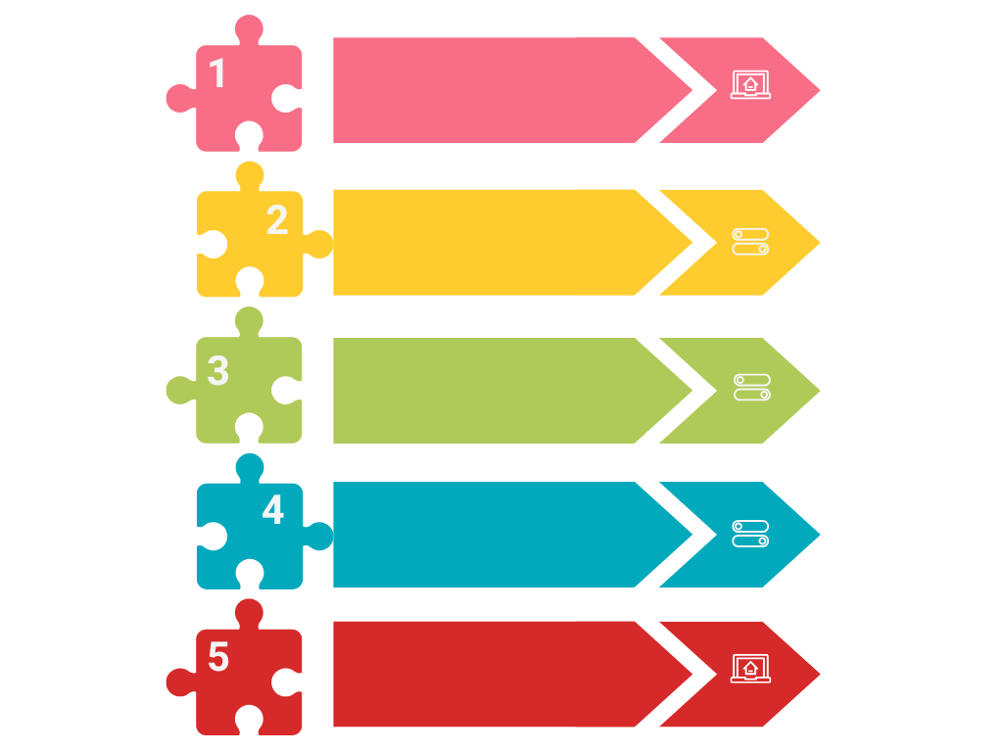
Esquema General
PROGRAMA DE TRES DÍAS
Día 1 - REDEFINICIÓN DE MISIÓN Y VALORES
Día 2 y 3 - PLANEACIÓN ESTRATÉGICA
SEGUIMIENTO DE PLANEACIÓN ESTRATÉGICA
2.1 Establecimiento de ritmo de juntas efectivas
2.2 Revisión de Números (Basecamp - Metronome)
2.3 Team Back de Realineación Key Players
PROGRAMA DE CREACIÓN DE CÓDIGO
DE HONOR
4.1 Estableciendo y fortaleciendo el Contexto para el Código de Honor
4.2 Creación, alineación e implementación del Código de Honor
SESIONES DE PROCESSING 1:1
PARA KEY PLAYERS
SESIONES DE CUSTOMER SUCCESS CON SU PMO

Slide 5
KICK OFF

Slide 6

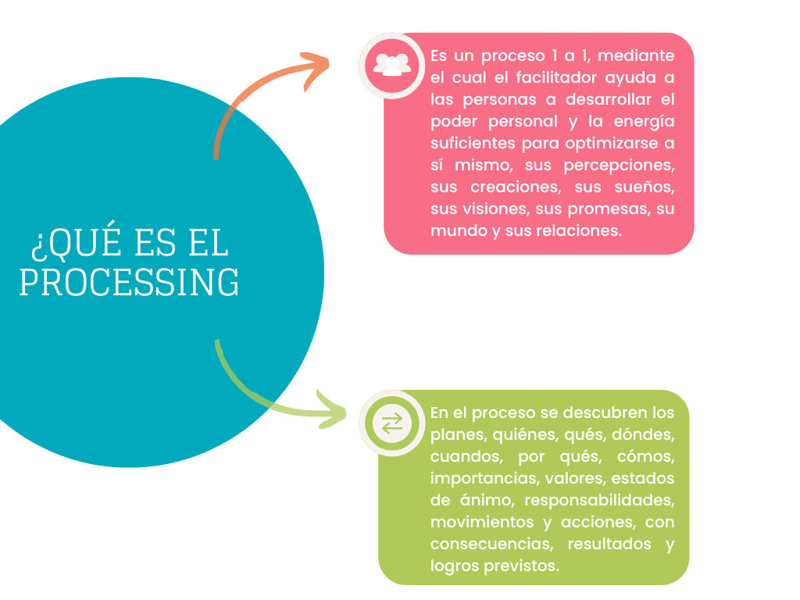




1 SESIÓN DE KICK OFF ONLINE
12 SESIONES ONLINE INDIVIDUALES
PERIODICIDAD:
QUINCENAL
DURACIÓN:
1 HR C/U
PARTICIPANTES: 10

Slide 7

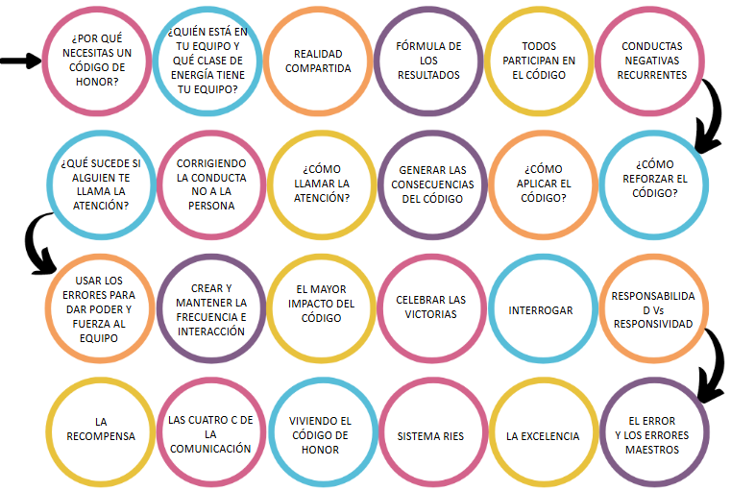
16 SESIONES ONLINE
Distribuidas en:
4 Sesiones para Establecer y fortalecer el Contexto
12 Sesiones de Creación, alineación e implementación
PERIODICIDAD:
QUINCENAL
DURACIÓN:
1 HR C/U
PARTICIPANTES:

Slide 8
Esquema General
APLICACIÓN Y SESIÓN DE ENTREGA DE RESULTADOS TEST CLIFTON STRENGTHS
1 Cuestionario en Línea
de 20 a 30 mins
1 Sesión de Entrega de Resultados
Online
2 hrs
SESIONES DE PING PONG
Sesiones Presenciales
Bimestrales
3 hrs.
Key Players
REVISIÓN Y SEGUIMIENTO DE PLANEACIÓN ESTRATÉGICA
Sesión de Revisión de Planeación
Online
2 hrs.
Sesiones de Revisión y seguimiento de Números (mensual)
Online
2 hrs
TALLERES DE EMPODERAMIENTO
Sesiones Presenciales / online
Bimestrales
4 hrs.
Todos los colaboradores
PROGRAMA
DE CÓDIGO DE HONOR
Sesiones Online
Quincenales
1 hr.
Todos los colaboradores
SESIONES DE CUSTOMER SUCCESS
Y SEGUIMIENTO
Sesiones Online
Quincenales
30 mins.
PMO

Slide 9

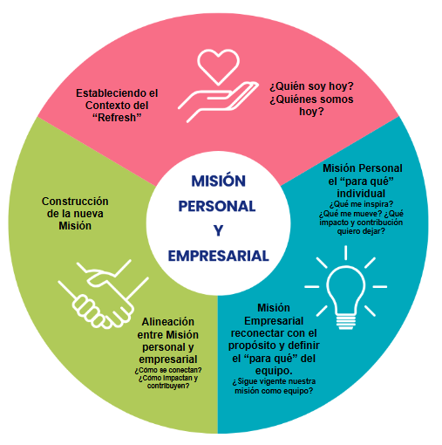

Día 1 - REDEFINICIÓN DE MISIÓN Y VALORES
DÍA 1
PRESENCIAL
DURACIÓN:
6 HRS
PARTICIPANTES:

Slide 10
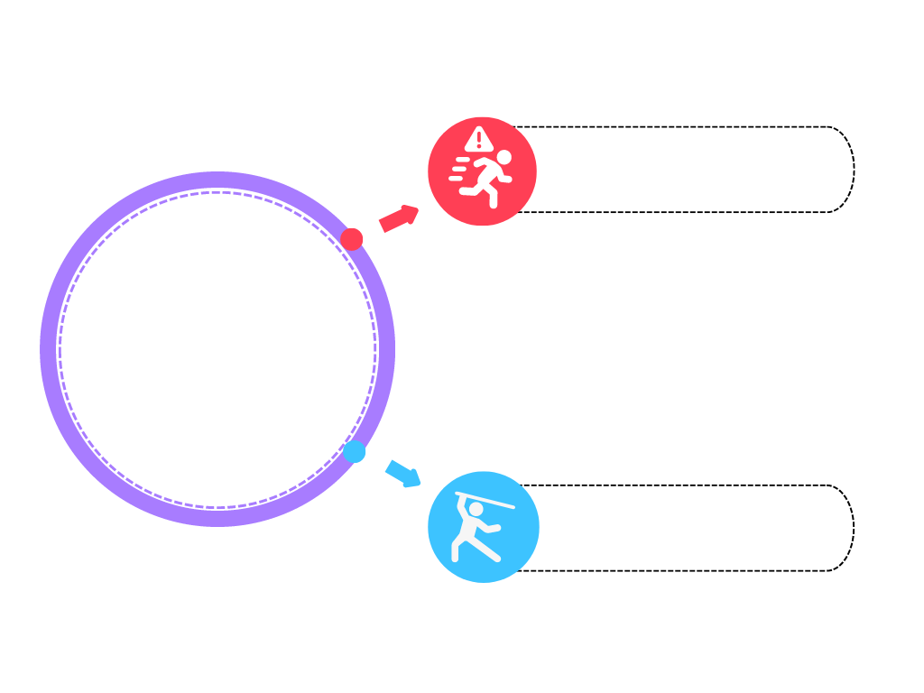
Día 2 y 3 - PLANEACIÓN ESTRATÉGICA
DÍA 2
ESTRATEGIA Y PERSONAS
1 SESIÓN PRESENCIAL
PERIODICIDAD:
DOS DÍAS
PLANEACIÓN
ESTRATÉGICA
DURACIÓN:
8 HRS C/U
DÍA 3
EJECUCIÓN Y EFECTIVO
PARTICIPANTES:

Slide 11

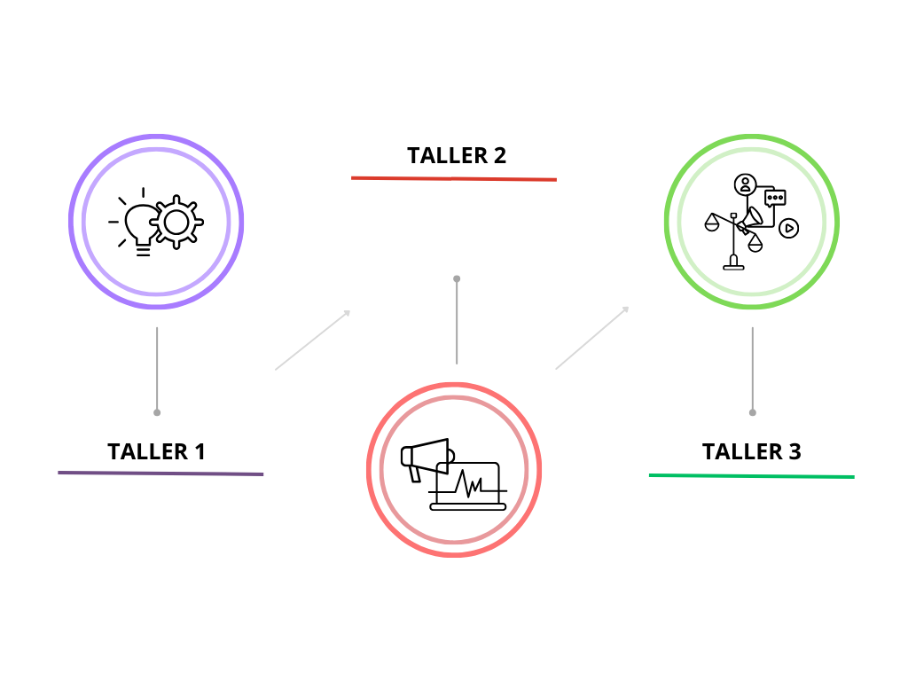
2.1
Establecimiento de ritmo de juntas efectivas
1 SESIÓN
ONLINE
JUNTAS SEMANALES
PERIODICIDAD:
1 SOLA VEZ
DURACIÓN:
1.5 HRS.
JUNTAS
DIARIAS
JUNTAS
MENSUALES
PARTICIPANTES:

Slide 12
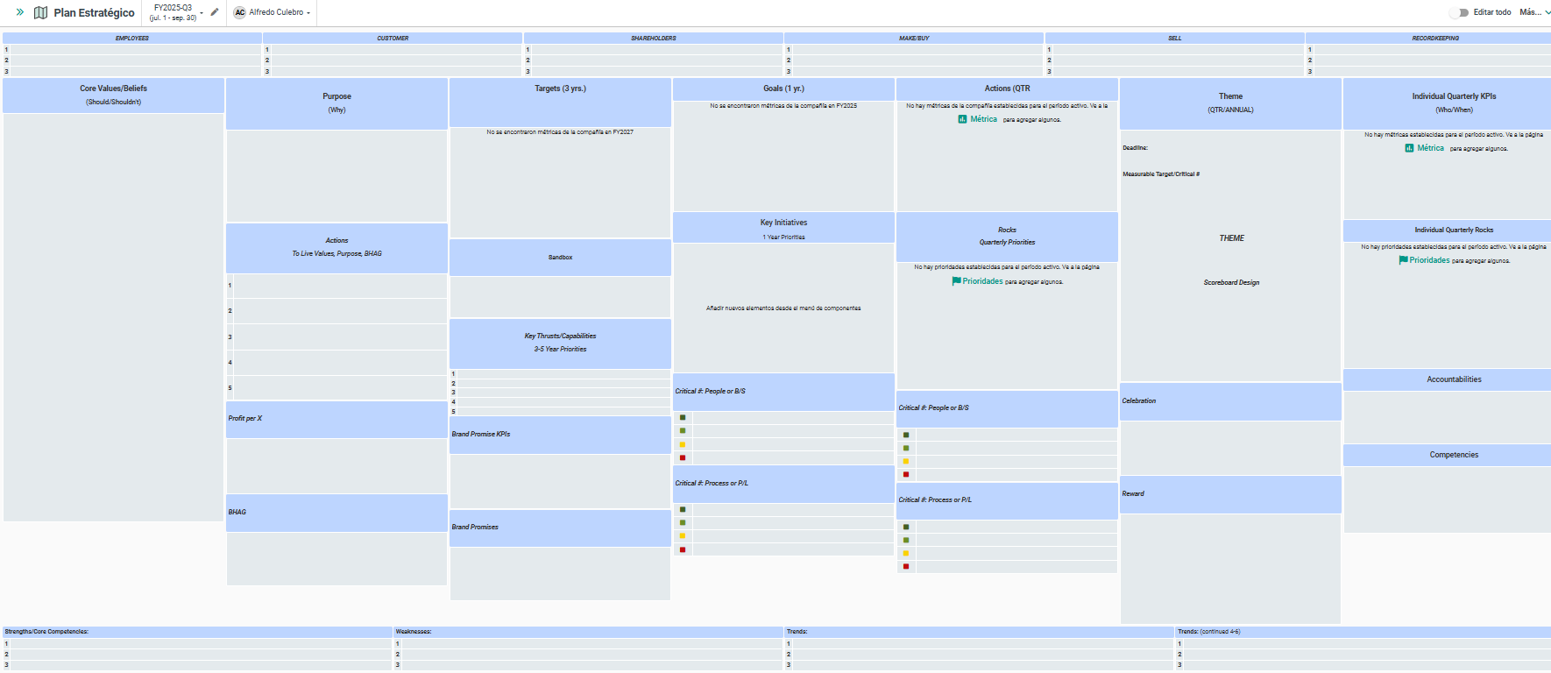
2.2
Revisión de Números (Basecamp - Metronome)
12 SESIONES
ONLINE
PERIODICIDAD:
1 VEZ AL MES
DURACIÓN:
2 HRS.
PARTICIPANTES:

Slide 13
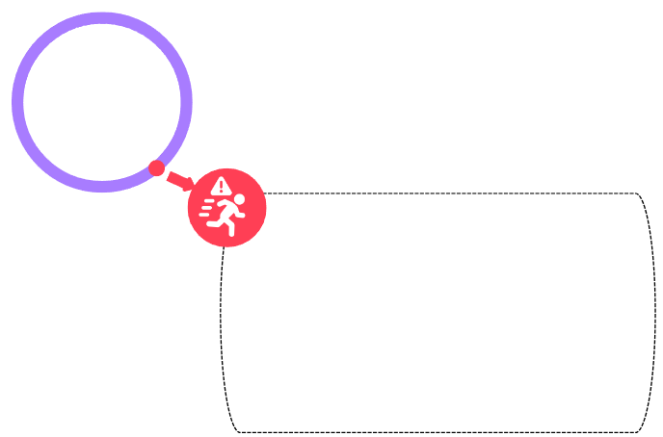
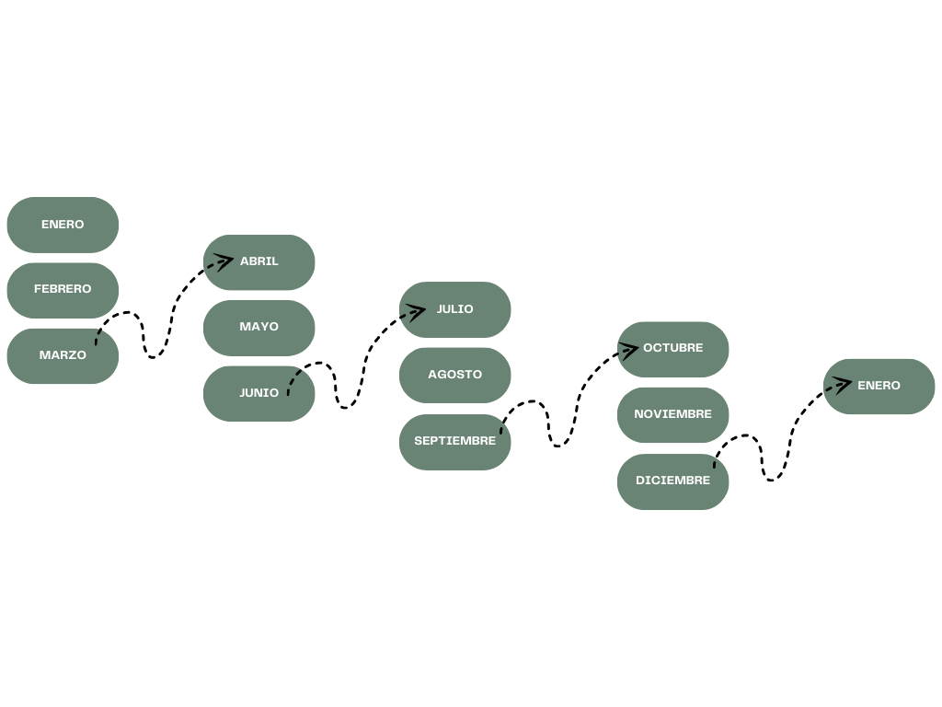
2.3
Team Back de Realineación Key Players
4 SESIONES
PRESENCIALES
REVISIÓN TRIMESTRAL PRESENCIAL
PERIODICIDAD:
UNA CADA 3 MESES
DURACIÓN:
6 HRS.
PARTICIPANTES:

Slide 14
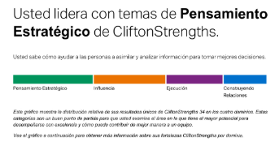
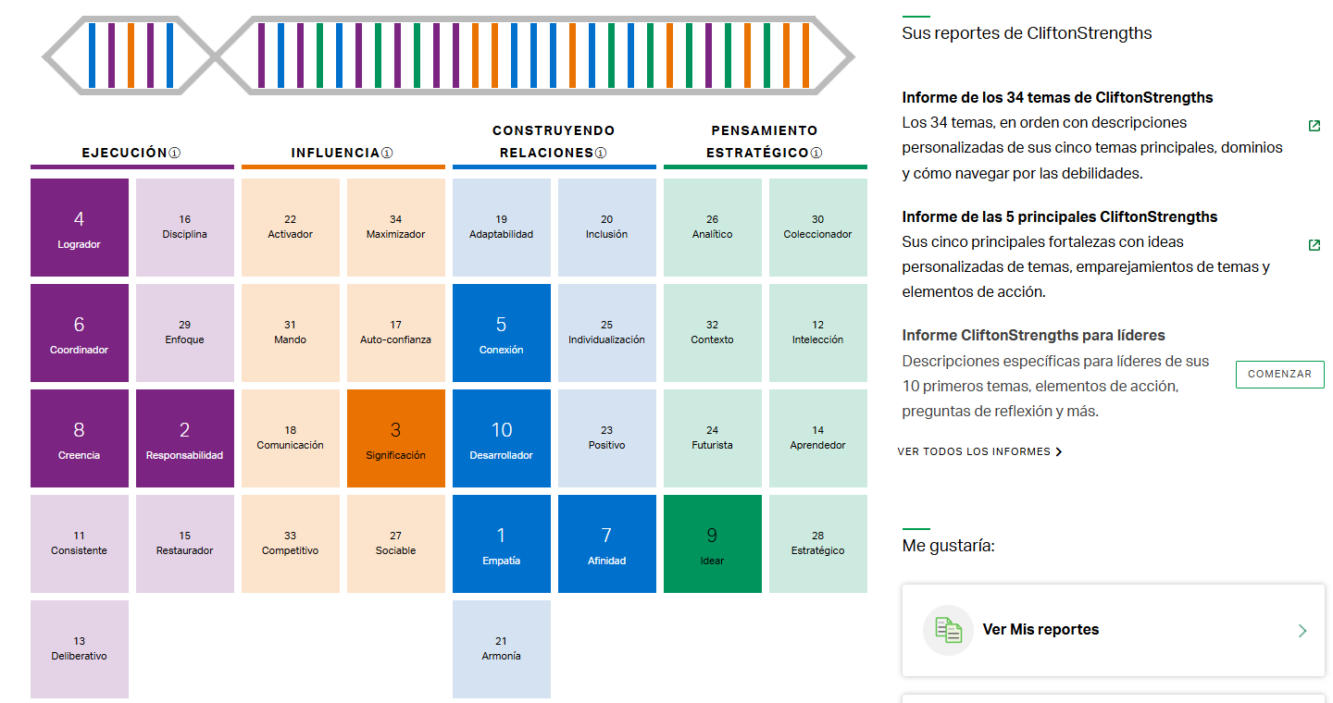
APLICACIÓN Y SESIÓN DE ENTREGA DE RESULTADOS
TEST CLIFTON STRENGTHS
1.- APLICACIÓN DEL TEST
2.- ENTREGA DE RESULTADOS DEL TEST
1 CUESTIONARIO
EN LÍNEA
1 SESIÓN PRESENCIAL
PERIODICIDAD:
UNA SOLA VEZ
PERIODICIDAD:
UNA SOLA VEZ
DURACIÓN:
20 A 30 MINS X PERSONA
DURACIÓN:
2 HRS
PARTICIPANTES: A PARTIR DE UNO EN ADELANTE
PARTICIPANTES: TODOS LOS QUE RESPONDAN LA PRUEBA

Slide 15
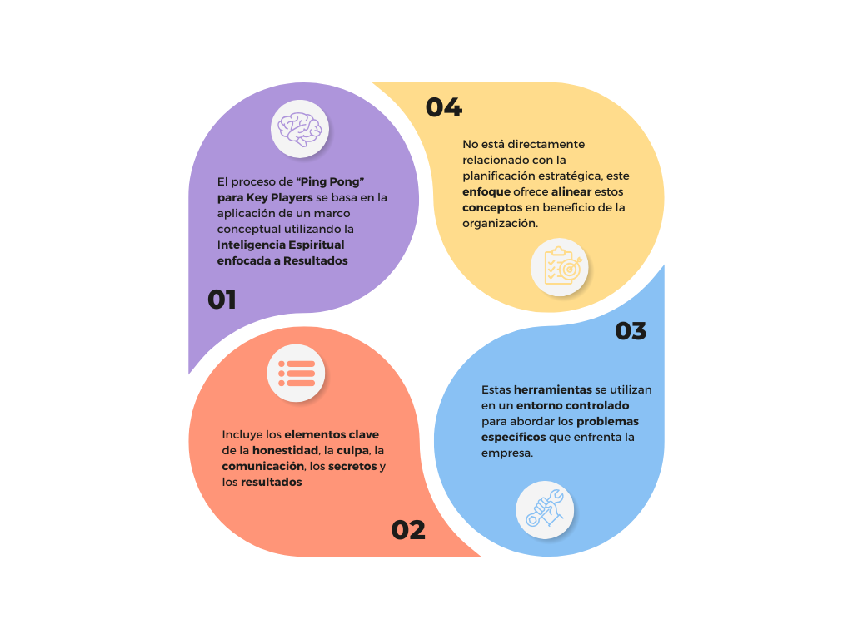
Bloque 1
Sesiones de Ping Pong con Key Players
4 SESIONES PRESENCIALES
PERIODICIDAD:
CADA 2 MESES
DURACIÓN:
4 HRS.

Slide 16
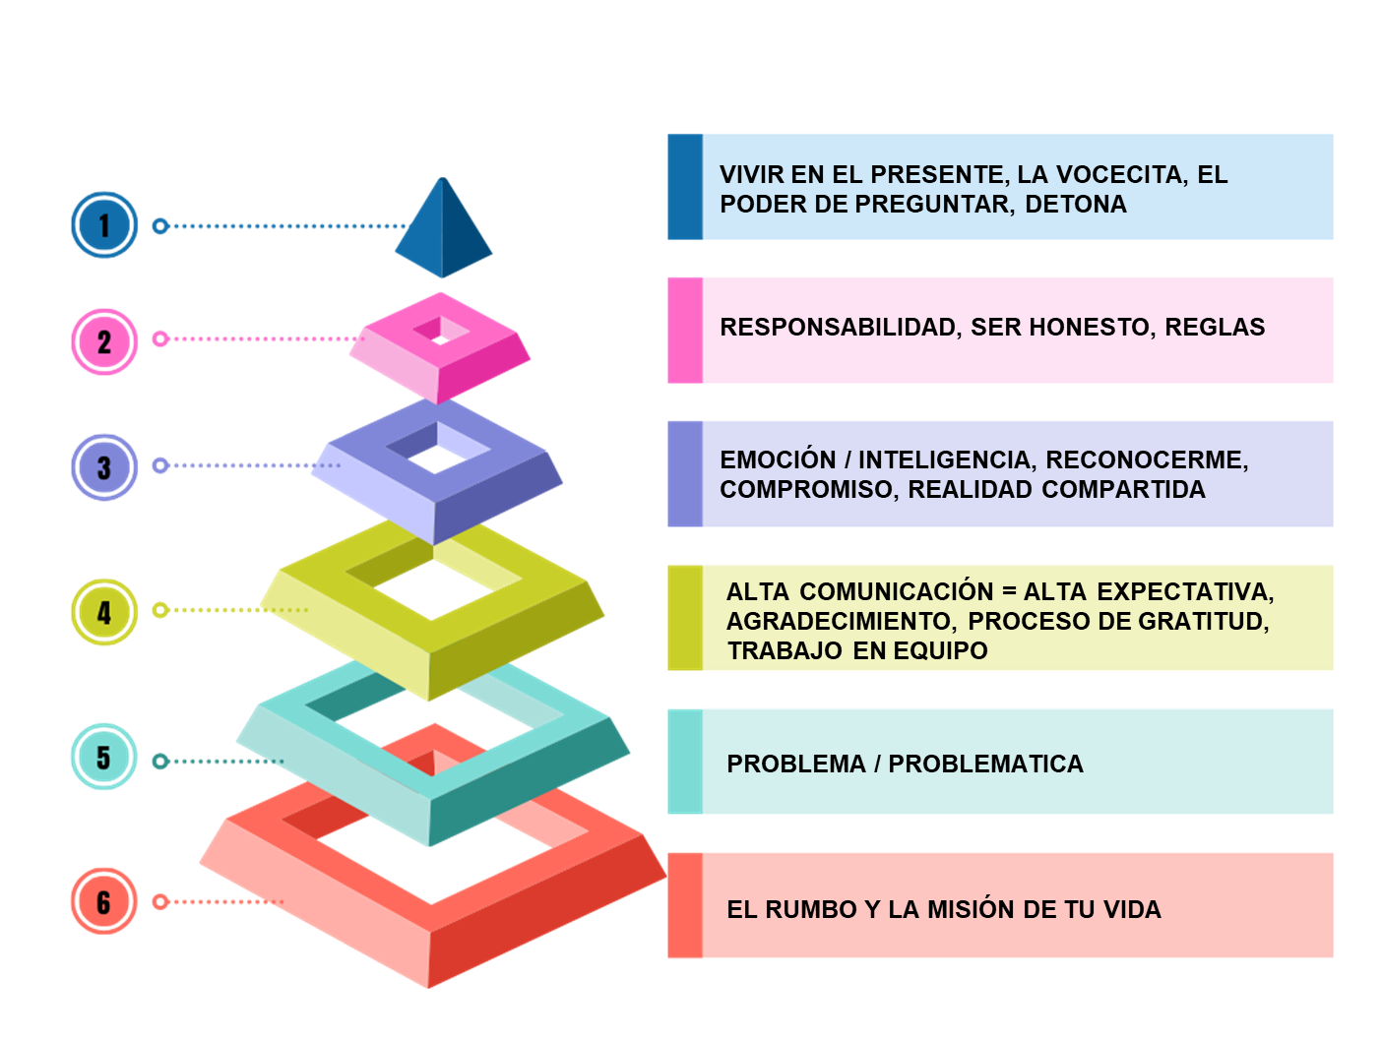
Talleres de Empoderamiento
6 SESIONES PRESENCIALES
PERIODICIDAD:
CADA 2 MESES
DURACIÓN:
4 HRS C/U
PARTICIPANTES: 80

Slide 17


SESIONES QUINCENALES QUE GARANTIZAN QUE EL PROCESO REALMENTE SE ESTÉ LLEVANDO A CABO, AJUSTANDO Y MIDIENDO SEGÚN LAS NECESIDADES DEL CLIENTE, PARA CORREGIR Y LOGRAR EL RESULTADO PLANTEADO.
16 SESIONES
PERIODICIDAD:
CADA 15 DÍAS
DURACIÓN:
30 MINS. C/U

Slide 18

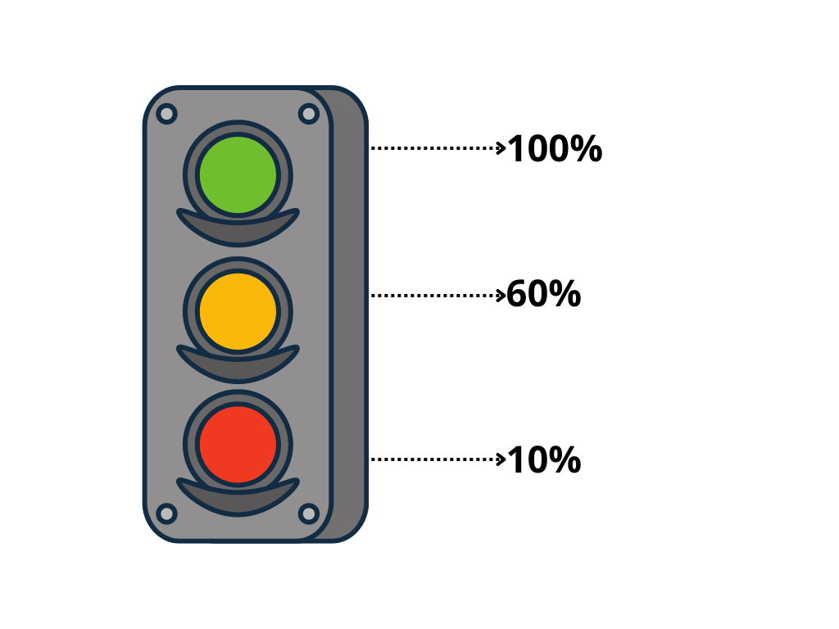
FOLLOW UP /SEGUIMIENTO
Diario
Del Concepto a la Aplicación, al Resultado.
El secreto del éxito está en la práctica diaria, SOMOS LO QUE PRACTICAMOS.
En este proceso de seguimiento diario medimos el avance en cortos periodos de tiempo de los participantes para poder medirlos y pasar de los subjetivo a lo objetivo.
Esto genera:
Una mayor confianza
Decisiones más informadas
El enfoque a la responsabilidad y rendición de cuentas

Slide 19
INVERSIÓN
ACTIVIDAD | UNIDADES (Sesión) | HORAS | COSTO POR HORA | INVERSIÓN
Día 1 - REDEFINICIÓN DE MISIÓN Y VALORES | 1 | 6 | A $15,000.00 R $12,000.00
Día 2 y 3 - PLANEACIÓN ESTRATÉGICA | 1 | 16 | A $15,000.00 R$12,000.00
SEGUIMIENTO DE PLANEACIÓN ESTRATÉGICA 2.1 Establecimiento de ritmo de juntas efectivas | 1 | 1.5 | $12,000.00 | $18,000.00
SEGUIMIENTO DE PLANEACIÓN ESTRATÉGICA 2.2 Revisión de Números (Basecamp - Metronome) | 12 | 24 | $12,000.00 | $288,000.00
SEGUIMIENTO DE PLANEACIÓN ESTRATÉGICA 2.3 Team Back de Realineación Key Players | 4 | 24 | $15,000.00 | $360,000.00
PROGRAMA DE CREACIÓN DE CÓDIGO DE HONOR | 16 | 16 | $12,500.00 | $150,000.00
SESIONES DE PROCESSING 1:1 PARA KEY PLAYERS | 36 | 36 | $12,000.00 | $432,000.00
APLICACIÓN DE TEST CLIFTON STRENGTHS | 4 | n/a | $1,548.00 | $6,192.00
SESIÓN DE ENTREGA DE RESULTADOS DEL TEST CLIFTON STRENGTHS | 1 | 1.5 | $15,000.00 | $22,500.00
SESIONES DE CUSTOMER SUCCESS CON SU PMO | 16 | 16 | $5,000.00 | $80,000.00
TOTAL DE LA INVERSIÓN |  |  |  | $1’568,000.00

Slide 20






Las Letras Chiquitas
que hacemos GRANDOTAS
LOS PRECIOS ESTÁN EXPRESADOS EN PESOS MEXICANOS Y NO INCLUYEN IVA
1 PRIMER PAGO DE $313,600.00 Y 11 PAGOS DE $114,036.36
10% DE DESCUENTO EN PAGO EN UNA SOLA EXHIBICIÓN
EL CRONOGRAMA DEBE SER VALIDADO POR EL RESPONSABLE DEL PROYECTO PARA COMPROMETER TIEMPOS DEL EQUIPO QUE PARTICIPE EN EL DESARROLLO DE LA INICIATIVA
PROYECTO DE
12 MESES
VIGENCIA DE LA PROPUESTA:
15 DÍAS

Slide 21
GRACIAS

